Slide 1

数据结构和算法 （Python描述）
信息科学技术学院
郭 炜
微信公众号
微博：http://weibo.com/guoweiofpku
学会程序和算法，走遍天下都不怕!
讲义照片均为郭炜拍摄

Slide 2
内排序算法
信息科学技术学院

Slide 3

内排序算法概述
信息科学技术学院
法国圣十字湖

Slide 4
什么是内排序
在内存中进行的排序，叫内排序，简称排序
复杂度不可能优于O(nlog(n))
对外存（硬盘）上的数据进些排序，叫外排序

Slide 5
如何评价排序算法
时间复杂度
平均复杂度
最坏情况复杂度
最好情况复杂度
空间复杂度
需要多少额外辅助空间
是否稳定：
同样大小的元素，排序前和排序后是否先后次序不变

Slide 6
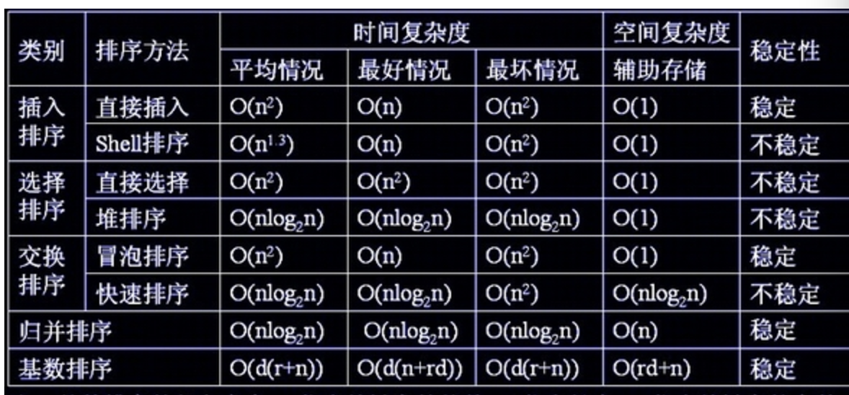
各种排序方法总结

Slide 7
Python的排序函数
Timsort，蒂姆排序
一种混合了归并排序和插入排序的算法
稳定
最坏时间复杂度O(nlog(n))
最好时间复杂度接近O(n)
额外空间：最坏O(n)，但通常较少
是目前为止最快的排序算法

Slide 8

插入排序
信息科学技术学院
法国小镇Eze

Slide 9
插入排序
基本思想
1） 将序列分成有序的部分和无序的部分。有序的部分在左边，无序的部分在右边。开始有序部分只有1个元素
2） 每次找到无序部分的最左元素（设下标为i)，将其插入到有序部分的合适位置(设下标为k,则原下标为k到i-1的元素都右移一位)，有序部分元素个数+1
3） 直到全部有序

Slide 10
插入排序
def insertionSort(a):
for i in range(1,len(a)): #每次把a[i]插入到合适位置
e,j = a[i],i
while j > 0 and e < a[j-1]: #比写 a[j-1]>e 适应性强
a[j] = a[j-1] #(1)
j -= 1
a[j] = e
最坏情况(倒序）: 语句(1）执行1+2+3+...+(n-1)次，总复杂度O(n²)
平均情况: 对每个i, 语句（1）平均执行i/2次，总复杂度O(n²)
最好情况（基本有序): 对每个i,语句(1)不执行或执行很少次，总复杂度O(n)
稳定性：稳定
额外空间：O(1)

Slide 11
插入排序
改进：二分法找插入位置
寻找插入位置时，用二分法。总体复杂度量级没有改进，因为要移动元素。且为了保证稳定性，插入位置必须是最后一个相等元素的后面。
插入排序常在其它高效排序算法中使用，比如改进的快速排序算法，在待排序区间很小的时候，改用插入排序

Slide 12
插入排序
改进： 可以自定义比较器
def insertionSort(a,key=lambda x,y:x<y):
for i in range(1,len(a)):
e,j = a[i],i
while j > 0 and key(e,a[j-1]):
a[j] = a[j-1]
j -= 1
a[j] = e
a = [5,47,74,3,4,12,8]
insertionSort(a,key = lambda x,y:x>y)
print(a) #>>[74, 47, 12, 8, 5, 4, 3]

Slide 13
插入排序
规模很小的排序可优先选用(比如，元素个数10以内)
特别适合元素基本有序的情况(复杂度接近O(n))
许多算法会在上述两种情况下采用插入排序。例如改进的快速排序算法、归并排序算法，在待排序区间很小的时候就不再递归快排或归并，而是用插入排序

Slide 14
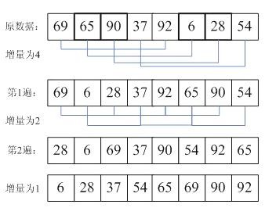
一种改进的插入排序: 希尔(shell)排序
选取增量(间隔)为D，根据增量将列表分为多组，每组分别插入排序:
第一组：A₀ , A_{0+D} , A_{0+2D,} ......
第二组：A₁ , A_{1+D} , A_{1+2D,} ......
第三组：A₂ , A_{2+D} , A_{2+2D,} ......
若D==1，则插入排序后，整个排序结束
D = D//2 ，转1
初始增量D可以为 n//2, n是元素总数
也许D还可以有别的选取法
最好：O(n)，平均O(n^{1.5})，最坏O(n²)

Slide 15

选择排序
信息科学技术学院
戛纳海滨

Slide 16
选择排序
基本思想
1） 将序列分成有序的部分和无序的部分。有序的部分在左边，无序的部分在右边。开始有序部分没有元素
2） 每次找到无序部分的最小元素（设下标为i) ，和无序部分的最左边元素（设下标为j)交换。有序部分元素个数+1。
3） 2)做n-1次，排序即完成

Slide 17
选择排序
def selectionSort(a):
n = len(a)
for i in range(n-1):
minPos = i #最小元素位置
for j in range(i+1,n):
if a[j] < a[minPos]: #(1)
minPos = j
if minPos != i:
a[minPos],a[i] = a[i],a[minPos]

Slide 18
选择排序
def selectionSort(a):
n = len(a)
for i in range(n-1):
minPos = i #最小元素位置
for j in range(i+1,n):
if a[j] < a[minPos]: #(1)
minPos = j
if minPos != i:
a[minPos],a[i] = a[i],a[minPos]
无论最好、最坏、平均，语句(1）必定执行(n-1)+...+3+2+1次，复杂度O(n²)
稳定性：不稳定，因a[i]被交换时，可能越过了其后面一些和它相等的元素
额外空间：O(1)
平均效率低于插入排序，没啥实际用处

Slide 19

冒泡排序
信息科学技术学院
巴黎凡尔赛宫

Slide 20
冒泡排序
基本思想
1） 将序列分成有序的部分和无序的部分。有序的部分在右边，无序的部分在左边。开始有序部分没有元素
2） 每次从左到右，依次比较无序部分相邻的两个元素。如果右边的小于左边的，则交换它们。做完一次后，无序部分最大元素 即被换到无序部分最右边，有序部分元素个数+1。
3） 2)做n-1次，排序即完成

Slide 21
冒泡排序
def bubbleSort(a):
n = len(a)
for i in range(1,n):
for j in range(n-i):
if a[j+1] < a[j]: #(1)
a[j+1],a[j] = a[j],a[j+1]
无论最好、最坏、平均，语句(1）必定执行(n-1)+...+3+2+1次，复杂度O(n²)
稳定性：稳定
额外空间：O(1)

Slide 22
冒泡排序
改进：最好情况，即基本有序时，可以做到O(n)
如果发现某一轮扫描时，没有发生元素交换的情况，则说明已经排好序了，就不用再扫描了
def bubbleSort(a):
n = len(a)
for i in range(1,n):
done = True
for j in range(n-i):
if a[j+1] < a[j]: #(1)
a[j+1],a[j] = a[j],a[j+1]
done = False
if done:
break

Slide 23
排序的稳定性
假设线性表中每个元素有两个数据项key1和key2，现对线性表按以下规则进行排序：先根据数据项key1的值进行非递减排序；在key1值相同的情况下，再根据数据项key2的值进行非递减排序。满足这种要求的排序方法是（ ）。
先按key1值进行冒泡排序，再按key2值进行直接选择排序
先按key2值进行冒泡排序，再按key1值进行直接选择排序
先按key1值进行直接选择排序，再按key2值进行冒泡排序
先按key2值进行直接选择排序，再按key1值进行冒泡排序

Slide 24

归并排序
信息科学技术学院
挪威天池

Slide 25
分治的典型应用：归并排序
数组排序任务可以如下完成：
1） 把前一半排序
2) 把后一半排序
3) 把两半归并到一个新的有序数组，然后再拷贝回原数组，排序完成。

Slide 26
分治的典型应用：归并排序
[47][18][14][96][79][24][13]
[18 47][14 96][24 79][13]
[14 18 47 96][13 24 79]
[13 14 18 24 47 79 96]

Slide 27
分治的典型应用：归并排序
def Merge(a,s,m, e,tmp):
#将数组a的局部a[s,m]和a[m+1,e]合并到tmp,并保证tmp有序，然后再拷贝回a[s,e]
#归并操作时间复杂度：O（e-m+1),即O（n)
pb = 0
p1 ,p2 = s,m+1
while p1 <= m and p2 <= e:
if a[p1] <= a[p2]:
tmp[pb] = a[p1]
p1 += 1
else:
tmp[pb] = a[p2]
p2 += 1
pb += 1

Slide 28
分治的典型应用：归并排序
while p1 <= m:
tmp[pb] = a[p1]
pb+= 1
p1 += 1
while p2 <= e:
tmp[pb] = a[p2]
pb += 1
p2 += 1
for i in range(e-s+1):
a[s+i] = tmp[i]

Slide 29
def MergeSort(a,s,e,tmp):
#将a[s:e+1]归并排序，用tmp做缓存
if s < e :
m = s + (e-s)//2
MergeSort(a,s,m,tmp)
MergeSort(a,m+1,e,tmp)
Merge(a,s,m,e,tmp)
lst = [1,41,7,98,7,12,3]
lst2 = [0] * len(lst)
MergeSort(lst,0,len(lst)-1,lst2)
print(lst)

Slide 30
归并排序的时间复杂度
对n个元素进行排序的时间：
T(n) = 2*T(n/2) + a*n (a是常数,具体多少不重要）
= 2*(2*T(n/4)+a*n/2)+a*n
= 4*T(n/4)+2a*n
= 4*(2*T(n/8)+a*n/4)+2*a*n
= 8*T(n/8)+3*a*n
...
= 2^{k} *T(n/2^{k})+k*a*n
一直做到 n/2^{k} = 1 (此时 k = log₂n)，
T(n)= 2^{k} *T(1)+k*a*n = 2^{k} *T(1)+k*a*n = 2^{k}+k*a*n
= n+a*(log₂n)*n
复杂度O(nlogn)

Slide 31
归并排序
无所谓最坏、最好或平均情况，复杂度都是: O(nlog(n))
稳定性：稳定。只要归并两个区间时，碰到相同元素，总是先取左区间元素即可
额外空间：
O(n)
归并用额外空间O(n) + 栈空间O(log(n))

Slide 32

例题 求排列的逆序数
信息科学技术学院
冰岛维克镇黑沙滩

Slide 33
例题：求排列的逆序数
考虑1,2,…,n (n <= 100000)的排列i₁，i₂，…，i_{n}，如果其中存在j,k，满足 j < k 且 i_{j} > i_{k}， 那么就称(i_{j},i_{k})是这个排列的一个逆序。
一个排列含有逆序的个数称为这个排列的逆序数。例如排列 263451 含有8个逆序(2,1),(6,3),(6,4),(6,5),(6,1),(3,1),(4,1),(5,1)，因此该排列的逆序数就是8。
现给定1,2,…,n的一个排列，求它的逆序数。

Slide 34
例题：求排列的逆序数
笨办法：O(n²)
分治O(nlogn)：
1） 将数组分成两半，分别求出左半边的逆序数和右半边的逆序数
2） 再算有多少逆序是由左半边取一个数和右半边取一个数构成(要求O(n)实现）

Slide 35
例题：求排列的逆序数
2) 的关键：左半边和右半边都是排好序的。比如，都是从大到小排序的。这样，左右半边只需要从头到尾各扫一遍，就可以找出由两边各取一个数构成的逆序个数
i
j
10
8
7
3
12
11
5
2

Slide 36
例题：求排列的逆序数
2) 的关键：左半边和右半边都是排好序的。比如，都是从大到小排序的。这样，左右半边只需要从头到尾各扫一遍，就可以找出由两边各取一个数构成的逆序个数
i
j
10
8
7
3
12
11
5
2

Slide 37
例题：求排列的逆序数
2) 的关键：左半边和右半边都是排好序的。比如，都是从大到小排序的。这样，左右半边只需要从头到尾各扫一遍，就可以找出由两边各取一个数构成的逆序个数
i
j
10
8
7
3
12
11
5
2

Slide 38
例题：求排列的逆序数
2) 的关键：左半边和右半边都是排好序的。比如，都是从大到小排序的。这样，左右半边只需要从头到尾各扫一遍，就可以找出由两边各取一个数构成的逆序个数
i
j
10
8
7
3
12
11
5
2

Slide 39
例题：求排列的逆序数
2) 的关键：左半边和右半边都是排好序的。比如，都是从大到小排序的。这样，左右半边只需要从头到尾各扫一遍，就可以找出由两边各取一个数构成的逆序个数
i
j
10
8
7
3
12
11
5
2

Slide 40
例题：求排列的逆序数
2) 的关键：左半边和右半边都是排好序的。比如，都是从大到小排序的。这样，左右半边只需要从头到尾各扫一遍，就可以找出由两边各取一个数构成的逆序个数
i
j
10
8
7
3
12
11
5
2

Slide 41
例题：求排列的逆序数
2) 的关键：左半边和右半边都是排好序的。比如，都是从大到小排序的。这样，左右半边只需要从头到尾各扫一遍，就可以找出由两边各取一个数构成的逆序个数
i
j
10
8
7
3
12
11
5
2

Slide 42
例题：求排列的逆序数
总结：
由归并排序改进得到，加上计算逆序的步骤
MergeSortAndCount: 归并排序并计算逆序数

Slide 43

快速排序
信息科学技术学院
挪威奥勒松

Slide 44
分治的典型应用：快速排序
数组排序任务可以如下完成：
1）设k=a[0], 将k挪到适当位置，使得比k小的元素都在k左边,比k大的元素都在k右边，和k相等的，不关心在k左右出现均可 （O（n)时间完成）
2) 把k左边的部分快速排序
3) 把k右边的部分快速排序

Slide 45
K = 7
i
j
7
1
3
8
12
11
2
9

Slide 46
K = 7
i
j
7
1
3
8
12
11
2
9

Slide 47
K = 7
i
j
2
1
3
8
12
11
7
9

Slide 48
K = 7
i
j
2
1
3
8
12
11
7
9

Slide 49
K = 7
i
j
2
1
3
8
12
11
7
9

Slide 50
K = 7
i
j
2
1
3
8
12
11
7
9

Slide 51
K = 7
i
j
2
1
3
7
12
11
8
9

Slide 52
K = 7
i
j
2
1
3
7
12
11
8
9

Slide 53
K = 7
i
j
2
1
3
7
12
11
8
9

Slide 54
分治的典型应用：快速排序
def quickSort(a,s,e): #将a[s:e+1]排序
if s >= e:
return
i,j = s,e
while i != j:
while i < j and a[i] <= a[j]:
j -= 1
a[i],a[j] = a[j],a[i]
while i < j and a[i] <= a[j]:
i += 1
a[i], a[j] = a[j], a[i]
#处理完后，a[i] = k
quickSort(a,s,i-1)
quickSort(a, i+1,e)

Slide 55
快速排序
最坏情况(已经基本有序或倒序): O(n²)
平均情况: O(nlog(n))
最好情况: O(nlog(n))
稳定性：不稳定
额外空间：
两次递归的普通写法：最坏情况需要递归n层，需要n层栈空间，复杂度O(n)。最好情况和平均情况递归log(n)层，复杂度O(log(n))

Slide 56
快速排序
时间优化
如何避免最坏情况的发生
办法1) 排序前O(n)随机打乱
办法2) 若待排序段为a[s,e]，则选a[s],a[e],a[(s+e)/2]三者中的中位数作为分隔基准元素

Slide 57
快速排序
额外空间的尾递归优化
采用一次递归的尾递归优化写法，只递归排序短的那一半，可以做到最坏情况O(log(n))，最好O(1)

Slide 58
快速排序
额外空间的优化
def tailRecursiveQuickSort(a,s,e):
while s < e:
i,j = s,e
while i != j: #分两半的操作
while i < j and a[i] <= a[j]:
j -= 1
a[i],a[j] = a[j],a[i]
while i < j and a[i] <= a[j]:
i += 1
a[i], a[j] = a[j], a[i]
if i-s < e - i: #每次选短的那一半进行递归快排，递归层数就不会超过log(n)
tailRecursiveQuickSort(a,s,i-1)
s = i + 1
else:
tailRecursiveQuickSort(a,i+1,e)
e = i - 1

Slide 59
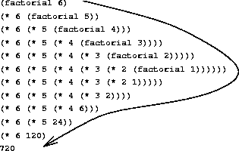
线性递归和迭代
(factorial 6) 计算过程：
求n!的第一种递归算法：
n! = n * (n-1)!
def factorial(n):
if n == 0:
return 1
return n * factorial(n-1)
线性递归，时间和空间复杂度都为线性
需要在栈中存 6 5 4 3 2 1

Slide 60
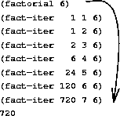
线性递归和迭代
(factorial 6) 计算过程：
求n!的第二种算法，反复做：
product = counter · product
counter = counter + 1
从counter=1 做到counter = n
def factorial(n):
def fact_iter(product,counter):
if counter > n:
return product
return fact_iter(product *
counter,counter + 1)
return fact_iter(1,1)
print(factorial(6))
只需要在栈中存三个参数(后面的可以覆盖前面的)
迭代，时间复杂度线性，空间复杂度常数

Slide 61
尾递归优化
如果一个函数中某个递归调用出现在函数的返回语句，且递归调用的返回值不属于包含局部变量的表达式的一部分时，这个递归调用就是尾递归。
进行尾递归调用时，因为栈中存放的内容已经不再有用，所以可以不必让栈加深，只在原位置进行下一层函数调用即可。

Slide 62
尾递归
def factorial(n):
if n == 0:
return 1
return n * factorial(n-1)
不是尾递归，因为栈中要存 n

Slide 63
尾递归
一些编译器或解释器会进行尾递归优化，以节约空间甚至降低空间复杂度。如何做实验判断编译器或解释器有无尾递归优化？

Slide 64
尾递归
一些编译器或解释器会进行尾递归优化，以节约空间甚至降低空间复杂度。如何做实验判断编译器或解释器有无尾递归优化？
def f(n):
return f(n)
f(2)
看死循环还是爆栈
RecursionError: maximum recursion depth exceeded
说明没优化

Slide 65
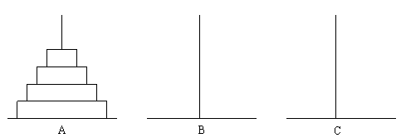
汉诺塔问题(Hanoi)
古代有一个梵塔，塔内有三个座A、B、C，A座上有64个盘子，盘子大小不等，大的在下，小的在上（如图）。有一个和尚想把这64个盘子从A座移到C座，但每次只能允许移动一个盘子，并且在移动过程中，3个座上的盘子始终保持大盘在下，小盘在上。在移动过程中可以利用B座，要求输出移动的步骤。

Slide 66
汉诺塔问题(Hanoi)
n = 3
A->C
A->B
C->B
A->C
B->A
B->C
A->C
def Hanoi(n, src,mid,dest):
#将src座上的n个盘子，以mid座为中转，移动到dest座
if( n == 1) : #只需移动一个盘子
# 直接将盘子从src移动到dest即可
print(src + "->" + dest)
return #递归终止
Hanoi(n-1,src,dest,mid) #先将n-1个盘子从src移动到mid
print(src + "->" + dest) #再将一个盘子从src移动到dest
Hanoi(n-1,mid,src,dest) #最后将n-1个盘子从mid移动到dest
n = int(input())
Hanoi(n, 'A', 'B', 'C');
n个盘子的汉诺搬家，需要移动盘子2^{n}-1次 T(n) = 2 * T(n-1) + 1

Slide 67
汉诺塔的尾递归优化
def tailRecursiveHanoi(n,a,b,c):
#n个盘子从a移动到c,用b中转
while n > 0:
tailRecursiveHanoi(n-1,a,c,b)
print(a,"->",c)
n -= 1
a,b,c = b,a,c

Slide 68

堆排序
信息科学技术学院
普罗旺斯

Slide 69
堆的应用：堆排序
将待排序列表a变成一个堆(O(n))
将a[0]和a[n-1]交换，然后对新a[0]做下移，维持前n-1个元素依然是堆。此时优先级最高的元素就是a[n-1]
将a[0]和a[n-2]交换，然后对新a[0]做下移, 维持前n-2个元素依然是堆。此时优先级次高的元素就是a[n-2]
......
直到堆的长度变为1，列表a就按照优先级从低到高排好序了。
整个过程相当不断删除堆顶元素放到a的后部。堆顶元素依次是优先级最高的、次高的....
一共要做n次下移，每次下移O(log(n))，因此总复杂度O(nlog(n))

Slide 70
堆排序
如果用递归实现，需要O(log(n))额外栈空间(递归要进行log(n)层)。
如果不用递归实现，需要O(1)额外空间。

Slide 71
用Python自带的堆来排序
import heapq
def heapSorted(iterable): #iterable是个序列
#函数返回一个列表，内容是iterable中元素排序的结果，不会改变iterable
h = []
for value in iterable:
h.append(value)
heapq.heapify(h) #将h变成一个堆
return [heapq.heappop(h) for i in range(len(h))]
a = (2,13,56,31,5)
print(heapSorted(a)) #>>[2, 5, 13, 31, 56]
print(heapq.nlargest(3,a)) #>>[56, 31, 13]
print(heapq.nlargest(3,a,lambda x:x%10))
#>>[56, 5, 13] 取个位数最大的三个
print(heapq.nsmallest(3,a,lambda x:x%10))
#>>[31, 2, 13] 取个位数最小的三个

Slide 72
堆排序
def heapSort(a,key = lambda x:x): #对列表a进行排序
def makeHeap(): #建堆
i = (heapSize - 1 - 1) // 2 #i是最后一个叶子的父亲
for k in range(i,-1,-1):
shiftDown(k)
def shiftDown(i): #a[i]下移
while i * 2 + 1 < heapSize: #只要a[i]有儿子就做
L,R = i * 2 + 1, i * 2 + 2
if R >= heapSize or key(a[L]) < key(a[R]):
s = L
else:
s = R
if key(a[s]) < key(a[i]):
a[i],a[s] = a[s],a[i]
i = s
else:
break

Slide 73
堆排序
heapSize = len(a)
makeHeap()
for i in range(len(a)-1,0,-1):
a[i],a[0] = a[0],a[i]
heapSize -= 1
shiftDown(0)
n = len(a)
for i in range(n//2): #颠倒a
a[i],a[n-1-i] = a[n-1-i],a[i]
a = [3,21,4,76,12,3]
heapSort(a)
print(a) #>>[3, 3, 4, 12, 21, 76]

Slide 74
堆排序
最坏情况: O(nlog(n))
平均情况: O(nlog(n))
最好情况: O(nlog(n))
稳定性：不稳定
额外空间：O(1) (可以用非递归写法，或编译器、解释器自动尾递归优化)

Slide 75

桶排序 基数排序
信息科学技术学院
俯瞰巴黎

Slide 76
分配排序(桶排序)
如果待排序元素只有m种不同取值，且m很小（比如考试分数只有0-100),可以采用桶排序
设立m个桶，分别对应m种取值。桶和桶可以比大小，桶的大小就是其对应取值的大小。把元素依次放入其对应的桶，然后再按先小桶后大桶的顺序，将元素都收集起来，即完成排序
复杂度O(n+m)，且稳定。n是待排序元素个数。
额外空间：O(n+m)
例如：将考试分数分到0-100这101个桶里面，然后按照0、1、2...100的顺序收集桶里的分数，即完成排序

Slide 77
桶排序
def bucketSort(s,m,key=lambda x:x):
buckets = [[] for i in range(m)]
for x in s:
buckets[key(x)].append(x)
i = 0
for bkt in buckets:
for e in bkt:
s[i] = e
i += 1
lst = [2, 3, 4, 8, 9, 12, 3, 2, 4, 12]
bucketSort(lst, 13)
print(lst) #>>[2, 2, 3, 3, 4, 4, 8, 9, 12, 12]
lst = [(-2, "Jack"), (8, "Mike"), (2, "Jane"), (2, "John")]
bucketSort(lst, 12, lambda x: x[0]+2) # 取值范围写大一些也无妨
print(lst) #>>[(-2, 'Jack'), (2, 'Jane'), (2, 'John'), (8, 'Mike')]
lst = ["Jack", "Mike", "Lany", "Ada"]
bucketSort(lst, 26, lambda x: ord(x[0])-ord("A"))
print(lst) #>>['Ada', 'Jack', 'Lany', 'Mike']

Slide 78
多轮分配排序（基数排序）
有时也称为桶排序
思想
将待排序元素看作由相同个数的原子构成的元组（e₁,e₂...e_{n})。长度不足的元素，用最小原子补齐左边空缺的部分。
原子种类必须很少。有n种原子，就设立n个桶
先按e_{n}将所有元素分配到各个桶里，然后从小桶到大桶收集所有元素，得到序列1,然后将序列1按e_{n-1}分配到各个桶里再收集成为序列2.....直到按e₀分配到桶再完成收集得到序列n，序列n就是最终排序结果。

Slide 79
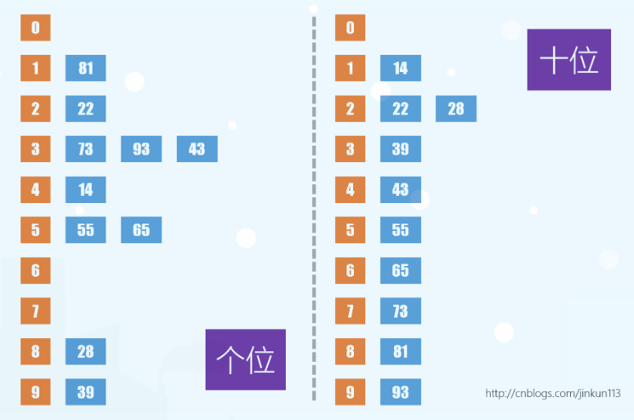
多轮分配排序（基数排序)
对序列 73,22,93,43,55,14,28,65,39,81 排序
根据个位数，将每个数分配到0到9号桶
按桶号由小到大收集这些数，得到序列1：
81,22,73,93,43,14,55,65,28,39
按顺序将序列1中的每个数，根据十位数，重新分配到0到9号桶
按桶号由小到大收集这些数，得到序列2：
14,22,28,39,43,55,65,73,81,93

Slide 80
多轮分配排序（基数排序)
基数排序的复杂度是 O(d*(n+radix))
n : 要排序的元素的个数(假设每个元素由若干个原子组成）
radix: 桶的个数，即组成元素的原子的种类数
d: 元素最多由多少个原子组成
对序列 73,22,93,43,55,14,28,65,39,81 排序:
n = 10, d = 2, radix = 10(或9)
一共要做 d 轮分配和收集
每一轮, 分配的复杂度 O(n)，收集的复杂度O(radix)
（一个桶里的元素可以用链表存放，便于快速搜集）
总复杂度 O(d * ( n + radix))

Slide 81
基数排序
def radixSort(s, m, d, key):
#key(x,k)可以取元素x的第k位原子
for k in range(d):
buckets = [[] for j in range(m)]
for x in s:
buckets[key(x, k)].append(x)
i = 0
for bkt in buckets: #这样收集复杂度O(len(s))
for e in bkt:
s[i] = e
i += 1

Slide 82
基数排序
def getKey(x, i):
#取非负整数x的第i位。个位是第0位
tmp = None
for k in range(i + 1):
tmp = x % 10
x //= 10
return tmp
lst = [123,21,48,745,143,62,269,87,300,6]
radixSort(lst, 10, 3, getKey)
print(lst) #>>[6, 21, 48, 62, 87, 123, 143, 269, 300, 745]

